Slide 1
아름다우신
내안에- 주를향한이노래 영원한노래있으니
날향한-주님의크신사랑 영원히찬양하리라
1-7

Slide 2
영원히찬양하리라 영원히찬양하리라 아름다
우-신-오놀라우신-형언할-수없는사랑-오위대
2-7

Slide 3
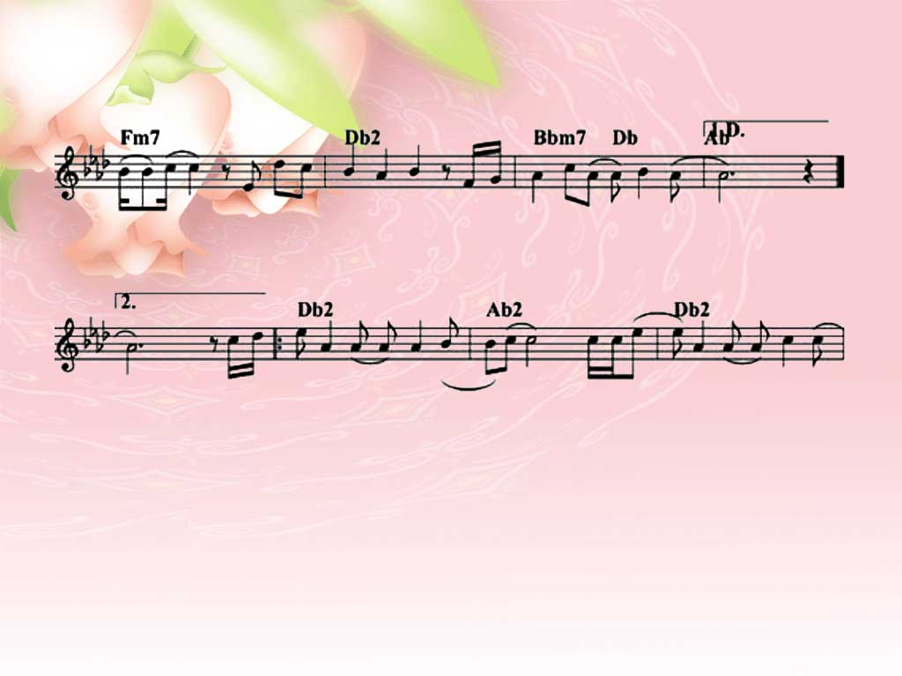
하-신- 하나님 의사랑 영원히 찬양-하리 -
3-7

Slide 4
십자가-그사랑찬양하리 날구원하신그사랑
내삶을-드려찬양하리라 놀라우신주의사랑
4-7

Slide 5
놀라우신주의사랑 영원히찬양하리라 아름다
우-신-오놀라우-신-형언할-수없는사랑-오위대
5-7

Slide 6
하-신- 하나님 의사랑 영원히 찬양-하리 -
- 주와같은분-은 없-네-이세상-그누-구도
6-7

Slide 7
- 주와같은분-은없-네-누구도-비길수없네
- 주와 - 아름다
7-7

